Slide 1

Projeto Mono Brasil
Alessandro Binhara
Membro Fundador

Slide 2
Sumário
O que é o Projeto Mono?
Qual o status do Mono?
Linguagens para Mono
Ciclo de Desenvolvimento
Comunidade
Futuro do Mono
Parceiros
Seções

Slide 3
O que é o Projeto Mono?
Iniciador: Miguel de Icaza
O que é o padrão ISO/ECMA CLI
O que o .NET tem além do ISO/ECMA
O que o Mono tem além do ISO/ECMA + .NET

Slide 4
Iniciador Miguel de Icaza
Iniciou o projeto em julho de 2001
Objetivo de trazer para o desktop Linux a facilidade de desenvolvimento gerado pelo framework .Net
Miguel diz que o Mono é uma peça chave para o sucesso do desktop no Linux

Slide 5
O que é o Padrão ISO/ECMA CLI
As especificações do Framework .Net padronizadas pelo ECMA abordam o compilador e a runtime
O compilador C# é o ECMA 334
O CLI (Common Language Infrastructure) é o ECMA 335
  Permite que as aplicações rodem independentes de plataforma de hardware e de software básico

Slide 6
O que o .Net tem além do ISO/ECMA
O .Net possui outros componentes além do que está no ECMA
  ASP.NET
    Web Forms
    WebServices
  ADO.NET
  Windows Forms
  DirectoryServices

Slide 7
O que o Mono tem além do .Net
O Mono implementa vários dos componentes do .Net, não presentes
no ECMA
Implementa muitos outros que não estão no .Net
  GTK# , Qt#
  Streams cifrados (TLS)
  Implementação POSIX (Mono.Posix)
  Processamento de argumentos de linha de comando (Mono.GetOptions)
  E muitos outros componentes...

Slide 8
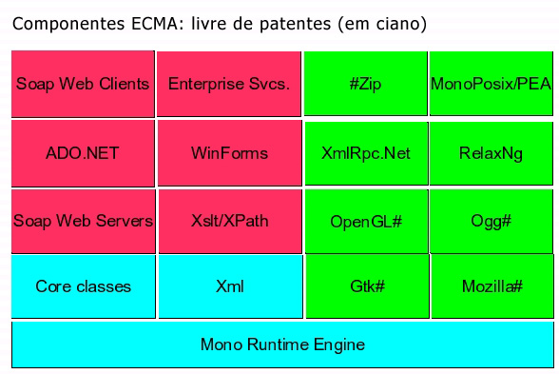
O que o Mono tem além do .Net
Componentes do Mono

Slide 9
Gerenciamento de Código
Código Gerenciado
  Zip#, OOg#
Código Não Gerenciado
  GTK#, Mozilla#, Qt#
Link de DLL e SO

Slide 10
Qual o Status do Mono?
Plataformas Suportadas
Compiladores
Runtime
  Embedding
Bibliotecas de Classes
  Básico: ECMA CLI
  Compatilidade: .NET
  Extendido:
    Bibliotecas Mono
    Bibliotecas Livres

Slide 11
Plataformas suportadas
GNU/Linux, Windows, Unix, MacOS X, FreBSD, S390, AMD64
Em plataformas onde o compilador JIT não pode ser utilizado, pode-se usar o mint – Mono Interpreter

Slide 12
Compiladores
O compilador C# (mcs) está bastante estável e eficiente. Ele próprio e toda a nossa biblioteca de classes e vários utilitários são compilados com ele.
Sua variante com suporte a “Generics” (gmcs), está em início de desenvolvimento.
O Assembler (ilasm) está em bom estado e sendo expandido para “Generics”.
O compilador VB.NET (mbas) ainda não está em qualidade de produção.
O interpretador JScript.NET (janet) ainda está no meio do seu desenvolvimento.

Slide 13
Runtime
O runtime do Mono está funcional e tem possibilidade de executar programas através de:
  um compilador JIT (mono), com e sem otimizações
  um interpretador (mint)
Os programas podem ainda ser precompilados com um Ahead-of-Time Compiler (aot)

Slide 14
Embedding
O runtime do Mono pode ser embutido dentro de outro programa compilado da forma tradicional com o gcc
Exemplos:
  É assim que o Python.NET funciona
  O Evolution 2.0 já tem suporte a C#
  Existe um projeto para usar as linguagens do Mono como linguagem de Stored Procedures no PostgreSQL
    Da mesma forma que a IBM colocou o .NET dentro do DB2, e a MS no próximo SQL Server

Slide 15
Biblioteca de classes
  Básico: ECMA CLI
    100% implementado
    Falta suporte a Profiles (subconjuntos)
  Compatilidade: .NET
    Compatibilidade com .NET 1.0, 1.1 e 2.0
    As duas maiores lacunas são
      WinForms (ainda em implementação)
      EnterpriseServices, Messaging (em via de serem abandonados para focar o 'Indigo')

Slide 16
Bibliotecas de classes
Extendido:
  Bibliotecas Mono
    Diversas bibliotecas estáveis
      Mono.GetOptions
      Mono.Posix
      Mono.Security
      Mono.Security.Tls
    Algumas em início de desenvolvimento
      Mono.Cairo (Renderização Gráfica)
      Mono.Directory.LDAP

Slide 17
Bibliotecas de Classes
Bibliotecas Livres
  Bamboo.Prevalence (Prevalência)
    Projeto do brasileiro Rodrigo B. de Oliveira
  Npgsql (ADO.NET provider para PostgreSQL)
    Projeto do brasileiro Francisco Figueiredo Jr.
    Distribuida com o Mono
  Log4net (Log Hierárquico Configurável)
  Nunit (Testes Unitários)
    Executador de Testes com Front-end GTK disponível no Mono
  RSS.NET (Leituras de alimentações RSS)

Slide 18
Outros Projetos
Remoting.CORBA
  Implementação de CORBA/IIOP para .Net
    http://remoting-corba.sourceforge.net/
ICE
  Protocolo de comunicação da ZeroC
    http://www.zeroc.com/ice.html
IKVM
  Implementação da VM Java em .Net
    http://www.ikvm.net

Slide 19
Linguagens para Mono
C#
  mcs
MonoBASIC (VB.NET)
  Mantido por: Rafael Teixeira
Linguagem Boo
  Mantido por : Rodribo “Bamboo”
Jscript.NET
  janet
    Está sendo desenvolvido no Mono pelo espanhol Octávio Cesar Nataren

Slide 20
Linguagens para Mono
Assembler IL
  Ilasm
    Sendo tocado pelo canadense Jackson Harper
IronPython
  http://ironpython.com
Outras
  Php#, Lisp#, etc

Slide 21
Ciclo de Desenvolvimento
Linux
  Editores e IDEs
  Desenhadores de IU
  Build
  Testes
Windows
  Usando ferramentas livres
  Usando ferramentas gratuitas
  Usando ferramentas comerciais

Slide 22
Ciclo de Desenvolvimento
Editores
  Emacs (com csmode)
  Vim (com mode)
IDEs
  Anjuta (suporte só a edição)
  Kdevelop (suporte só a edição)
  Projeto iniciado: C# Develop
    http://csharp-studio.sourceforge.net/

Slide 23
Ciclo de Desenvolvimento
Usando ferramentas livres
  SharpDevelop – Livre mas dependente de bibliotecas que só rodam no Windows
    http://www.icsharpcode.net/OpenSource/SD/
Usando ferramentas gratuitas
  WebMatrix – Ferramenta simplificada para desenvolvimento ASP.NET da própria MS
Usando ferramentas comerciais
  Visual Studio.NET – Ferramenta completa para desenvolvimento .NET (MS)
  C# Builder (Borland) – Outra boa IDE.NET

Slide 24
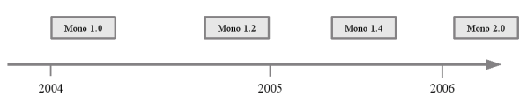
Futuro do Mono
A versão 1.0 já está disponível (jun/2004)
É esperada que as bibliotecas base estejam totalmente implementadas
O compilador JIT para o PowerPC deve estar presente também

Slide 25
Projeto Mono Brasil ???
Como Surgiu ?
O que é ?
Para serve?
Como Funciona?

Slide 26

Lançamento em Brasília-DF
Chicão, Klaubert, Miguel, Mario Teza, Elaine

Slide 27
Comunidade - Brasil
Projeto Mono Brasil: http://monobrasil.softwarelivre.org
  O projeto MonoBrasil está criando uma grande comunidade divulgando o projeto Mono, gerando informações e fomentando idéias nacionais para o projeto Mono.
  Também possui um canal no servidor de irc
    irc.gnome.org canal #mono-brasil
  Listas de discussão
    mono-br@psl-pr.softwarelivre.org
Projeto Mono Brasil

Slide 28
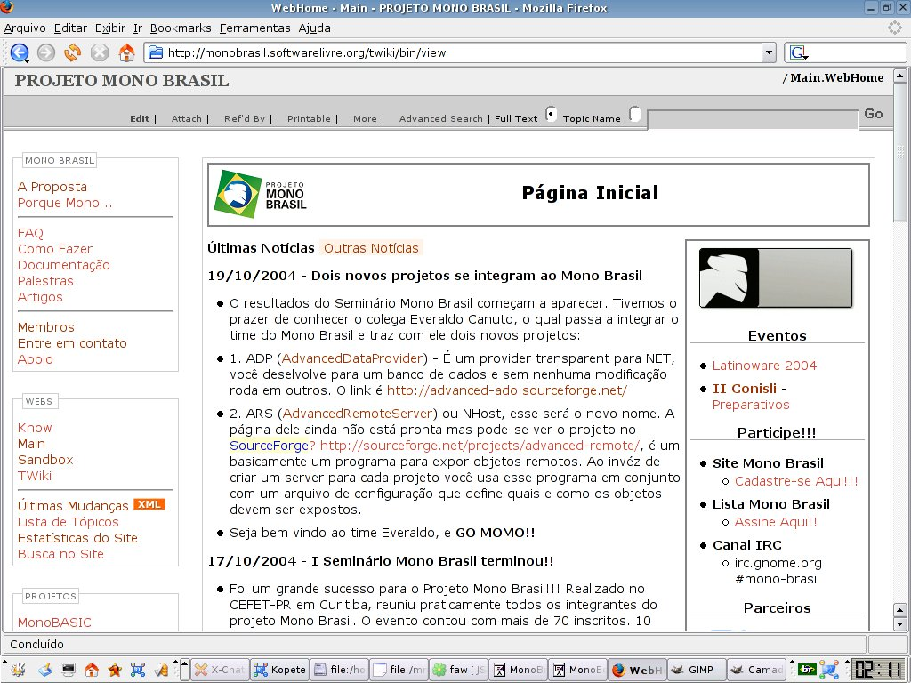
Site Mono Brasil
Números
20.000 acessos/mês
400 cadastrados
100 cadastros na lista
15 membros
10 projetos em andamento
25 Parceiros
25 Palestras pelo país
SP,RJ,PR,SC,RS,
DF,MA

Slide 29

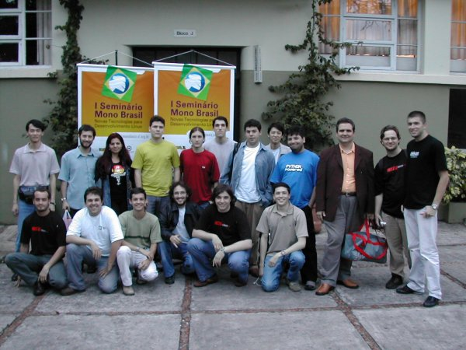
ISMB – Seminário Mono Brasil
Números
150 Participantes / 12 palestrantes
20hs de Palestras
16hs de Mini-cursos
16hs Cursos de Transferência de Tecnologia
Todo material digitalizado e disponível no site

Slide 30

























Parceiros
O Projeto Mono Brasil

Slide 31
Projeto Mono Basic
Objetivo
Disponibilizar à comunidade de desenvolvedores (pesquisadores, empresas, centros de pesquisa, desenvolvedores de software e instituições de ensino) uma versão de compilador livre para a linguagem VisualBasic?.Net da Microsoft. Desta forma disponibilizamos uma alternativa para a migração de uma grande quantidade de sistemas legados, criando assim uma opção de escolha para que qualquer sistema desenvolvido nesta linguagem de programação possa funcionar independentemente de plataforma. Imaginamos desta forma tirar um dos grandes entraves para a disseminação mais efetiva do Software Livre: a migração dos aplicativos que estão em operação e cujo custo de reprogramação tornariam a migração proibitiva.

Slide 32
Projeto Mono Brasil
Alessandro Binhara
Membro Fundador
binhara@psl-pr.softwarelivre.org

